Slide 1
Муниципальное бюджетное общеобразовательное учреждение
« Каранайаульская средняя общеобразовательное школа»
ШКОЛЬНЫЙ СПОРТИВНЫЙ КЛУБ
«Искра»
Подготовила :
воспитатель высшей категории
Чебыкина Евгения Александровна
Подготовила :
За.дир по ВР Алиева А.А.

Slide 2
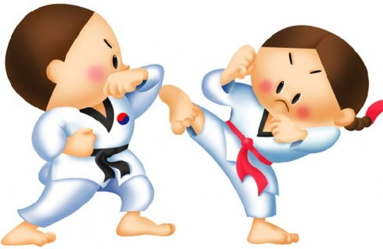
ЦЕЛЬ ПРОГРАММЫ:
Воспитание физически развитой ,духовной личности с высоким уровнем развития морально волевых качеств и стремления к здоровому образу жизни. Создание условий для оказания благоприятного воздействия на укрепление здоровья и дальнейшего вовлечения в активные занятия физической культурой и спортом.

Slide 3
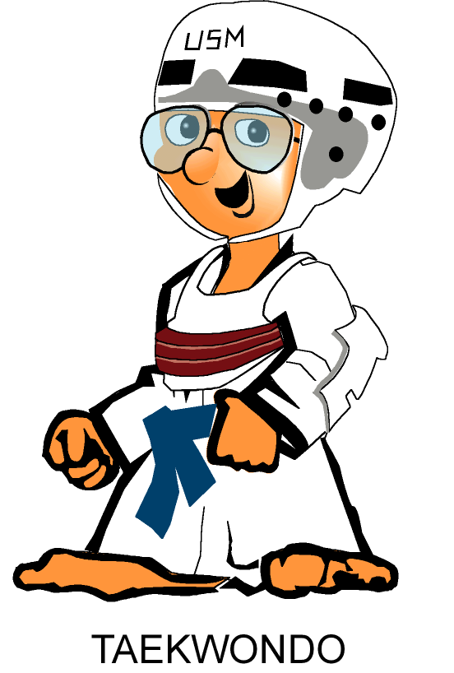
Задачи:
Образовательные:
-обучение основам техники различных видов двигательной деятельности (бег, прыжки и др.)
-формировать знания об основах физкультурной деятельности
Развивающие:
-развитие физических качеств (выносливость, быстрота, скорость)
Воспитательные:
-формирование устойчивого интереса, мотивации к занятиям физической культурой и к здоровому образу жизни
-воспитание морально-этических и волевых качеств

Slide 4
Прогнозируемая результативность
По окончании срока реализации программы, учащиеся должны
знать:
правила безопасности труда и личной гигиены
основные хореографические понятия (правильная осанка постановка рук и ног);
названия шагов в фитнесе;
знать и помнить:
правила безопасного поведения;
правила выполнения базовых движений и элементов трудности;
смысл спортивной и хореографической терминологии;
основные понятия музыкальной грамоты;

Slide 5
уметь:
пользоваться инвентарем;
владеть чувством ритма.
исполнять не сложные танцевальные элементы;
распознавать характер музыки.
правильно выполнять танцевальные шаги фитнеса;
работать в коллективе.
использовать приобретенные знания и умения в практической деятельности повседневной жизни для повышения работоспособности, укреплении здоровья, для проведения самостоятельных занятий по формированию телосложения и коррекции осанки, развитию физических качеств, для включения занятий фитнесом в активный отдых и досуг.
Обучающиеся должны

Slide 6
знать и помнить:
правила безопасного поведения;
правила выполнения базовых движений и элементов трудности;
смысл спортивной и хореографической терминологии;
основные понятия музыкальной грамоты;

Slide 7
Распределение программного материала
Техника бега на длинные дистанции. Бег 500-1000м.
Тактика бега на длинные дистанции. Бег 1000-1500м.
Сочетание работы рук, ног, туловища в беге на длинные дистанции.
Бег 2000-2500м в сочетании с дыханием.
Бег на результат. Сдача контрольного норматива.
Техника бега на короткие дистанции. Бег 30м - работа рук, ног, корпуса.
Бег на 30-60м в сочетании с дыханием.
Интервальная тренировка - чередование скорости бега.
Кросс по пересеченной местности. Ускорение 30,60м.
Бег на короткие дистанции на результат.
Обучение финальному усилию в метании с места.
Обучение разбегу в метании малого мяча.
Метание с разбега в горизонтальную цель.
Метание с разбега в вертикальную цель.
Метание в полной координации на дальность.
Сдача контрольного норматива.

Slide 8
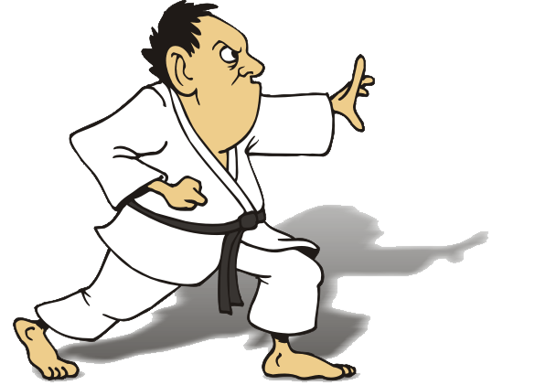
Работа рук и ног без палок в попеременных ходах.
Работа попеременным ходом с палками
Перемещения на лыжах по пересеченной местности классическим ходом 2500-3000км
Работа рук и ног коньковым ходом
Коньковый ход с палками по учебному кругу.
Передвижение коньковым ходом по пересеченной местности.Сдача контрольного норматива
Прыжки из различных и.п. с продвижением вперед, с доставанием предметов.
Прыжки с подтягиванием колен к груди на месте и с продвижением.
Прыжки через скамейку в длину и высоту.
Прыжок в длину – одинарный, тройной.
Прыжок в длину с места на результат.
Упражнения на развитие гибкости с помощью партнера .
Упражнения на развитие гибкости с отягощением.
Упражнения на развитие гибкости с использованием собственной силы.
Упражнения на развитие гибкости с помощью эспандера или амортизатора.
Упражнения на развитие гибкости на снарядах.
Упражнения на развитие гибкости с полной амплитудой с предметами и без (махи, рывки, наклоны).
Итоговые занятия
СПАСИБО ЗА ВНИМАНИЕ!

Slide 9
Эмблема школьного спортивного клуба
« Искра»
СПАСИБО ЗА ВНИМАНИЕ!
Эмблема и девиз ШСК « Искра» - это результат конкурсного отбора проектных работ учащихся МБОУ
« Каранайаульская СОШ»

Slide 10
Девиз школьного спортивного клуба
« Искра»
СПАСИБО ЗА ВНИМАНИЕ!
Гореть , сверкать, не угасать победы в спорте достигать !

Slide 11
Уровень способов
Уровень физической подготовленности
Уровень психологической подготовки
Уровень знаний

